Slide 1
Cvičení č. 7
Z4107 Vybrané kapitoly městského a regionálního plánování
16. 11. 2017
FG3V

Slide 2
Strategické plánování
Co to je?
K čemu je?
Kdo ho využívá?
Je povinné?

Slide 3
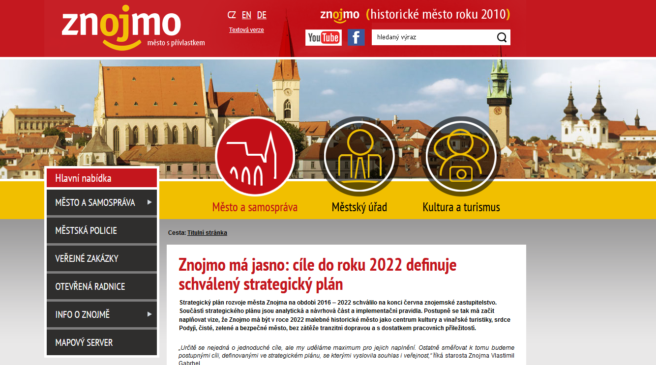
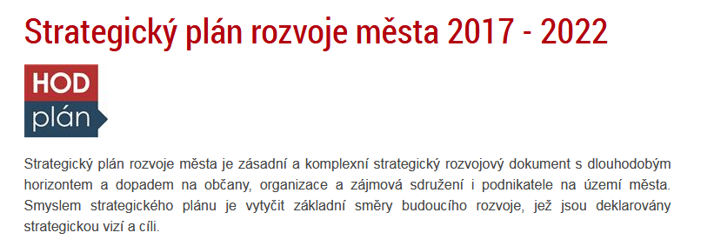

Slide 4

Brno 2050

Slide 5
Zadání cvičení
Projdete si brožuru obsahující strategické cíle připravovaného strategického plánu Brna (viz studijní materiály)
V dokumentu se zaměříte se na jednotlivé hodnoty. U těch se budete soustředit na cíle a indikátory
Vyberete takové případy, kdy rozhodně není indikátor validní k danému cíli, tzn., že neměří to, co je stanoveno v cíli
Zdůvodněte proč
52

Slide 6
Zadání cvičení
  Rozsah 1-2 A4
    Alespoň 6 cílů a k nim 6 indikátorů?
    Lze brát jednotlivé cíle i z vícero oddílů (životní prostředí, mobilita atd.)
  Odevzdat do 23. 11.
  Dotazy?

Slide 7
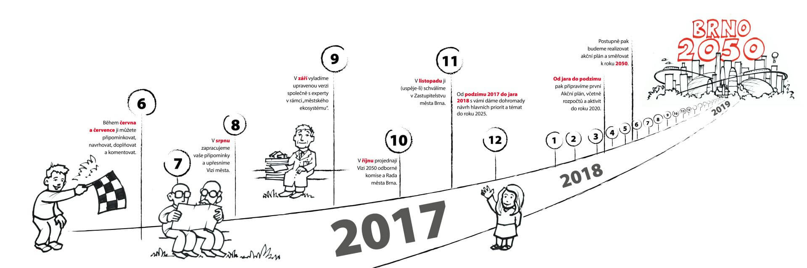
Díky za pozornost

Slide 8
Zdroje
http://brno2050.cz/wp-content/uploads/2017/06/leporelo_brno2050.jpg
http://hodonin.eu/strategicky-plan-2017-2022/ds-50093/p1=82944&p3=0,+0
http://www.znojmocity.cz/znojmo-ma-jasno-cile-do-roku-2022-definuje-schvaleny-strategicky-plan/d-45202
http://brno2050.cz/archiv/wp-content/themes/brno2050/img/front-page.jpg

